Slide 1

MÔN: TOÁN 5
BÀI 28:
THỰC HÀNH VÀ TRẢI NGHIỆM
ĐO, VẼ, LẮP GHÉP, TẠO HÌNH
(Tiết 1)
Giáo viên: Bùi Thị Thu Thủy
Đơn vị: Trường Tiểu học Đa Phúc

Slide 2




Slide 3


Slide 4










BÀI 28:
THỰC HÀNH VÀ TRẢI NGHIỆM
ĐO, VẼ, LẮP GHÉP, TẠO HÌNH
(Tiết 1)

Slide 5
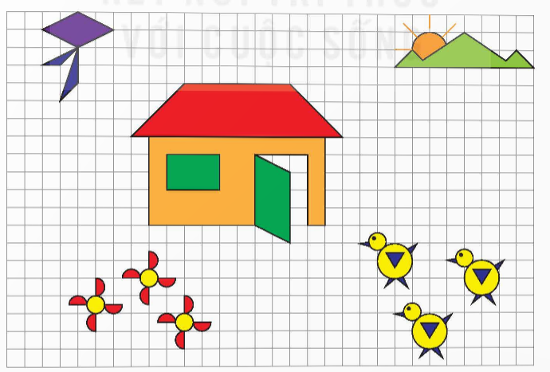
Trong tranh có những hình ảnh nào? Hình ảnh nào là chính?
Các hình ảnh trong tranh được tạo bởi các miếng ghép có dạng hình gì?
Để tạo hình ngôi nhà trên giấy phẳng ta phải làm gì?

Slide 6
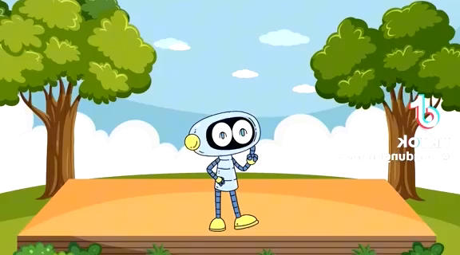
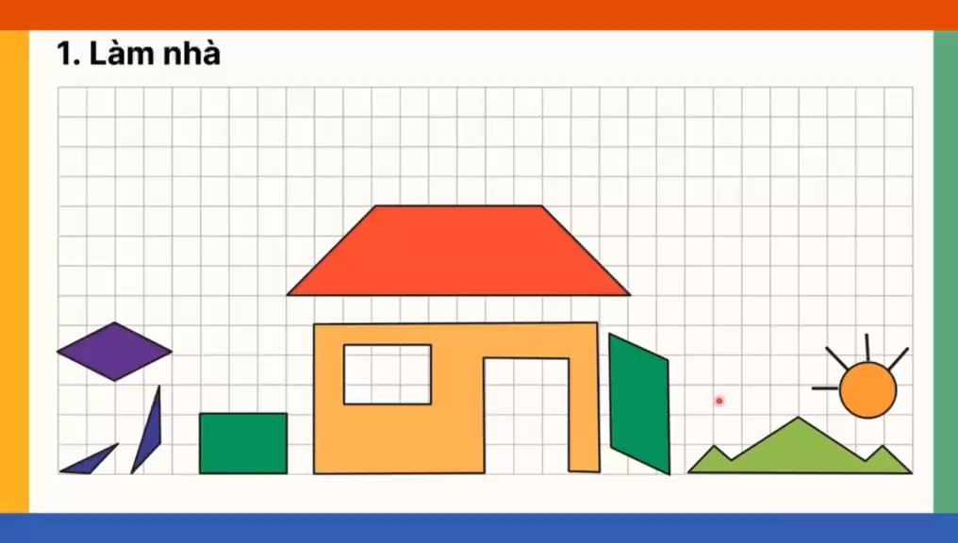

Slide 7
Các bước để tạo hình ngôi nhà trên giấy phẳng:
Bước 1: Đo và vẽ các hình.
Bước 2: Cắt các hình theo kích thước đã vẽ.
Bước 3: Lắp ghép và tạo hình theo mẫu.
Bước 4: Dán tạo hình và sáng tạo thêm.

Slide 8

Thực hành và trải nghiệm
Tạo hình ngôi nhà

Slide 9

TIÊU CHÍ ĐÁNH GIÁ SẢN PHẨM
Tạo hình được ngôi nhà, con gà, bông hoa…
Biết sang tạo thêm sản phẩm để trang trí cho ngôi nhà sinh động hơn.

Slide 10













TRƯNG BÀY
SẢN PHẨM

Slide 11
KÍNH CHÚC CÁC THẦY GIÁO,
CÔ GIÁO MẠNH KHỎE.
CHÚC CÁC CON CHĂM NGOAN, HỌC GIỎI!

